Slide 1
Мониторинг ВИЧ-инфекции в Республике Татарстан по итогам 11 месяцев 2019 года
Главный внештатный специалист по проблемам диагностики и лечения ВИЧ-инфекции МЗ РТ ,
заместитель главного врача по медицинской части ГАУЗ «РЦПБ СПИД и ИЗ МЗ РТ», к.м.н.,
Фирая Идиятулловна Нагимова

Slide 2
Эпидемиологическая ситуация по ВИЧ-инфекции Республика Татарстан на 01.12.2019
На 01.12.2019 состоит на
диспансерном учете:
14159 ВИЧ-инфицированных
(из них 911 находятся в УФСИН),
из них 151 ребенок
Распространенность в РТ
363,2 на 100 тыс.нас.
(на 01.11.2019г. РФ – 722,2)
Темп убыли заболеваемости:
в 2017 г. - 5,9%, в 2018 г. - 0,4%
(РФ 10 мес.2019 г. – на 7,6%)
11 мес. 2019 г.- на 8,5 %
(24,9 на 100 тыс. нас., 6 мес.2018г. -27,2)

Slide 3
Анализ впервые выявленных ВИЧ-инфицированных Республика Татарстан, 11 мес. 2019г.
27,62
на 100 тыс. нас.
1060 человек
24,9
на 100 тыс. нас.
973 человек
>50 лет
<30 лет
+2,2%
35,6%
(РФ 10 мес.2019 год)
-2,5%
30-49 лет
70,9%
РФ 10 мес.2019 год
30-40 лет
РТ-9 мес.2019г. прирост на 1,4% лиц с диагнозом наркомания
(9 мес. 2018г.- снижение на 4,6%)

Slide 4
Территории республики с ростом заболеваемости ВИЧ-инфекции Республика Татарстан, 11 мес. 2019г.
За счет
полового пути инфицирования
За счет внутривенного пути инфицирования
в 6 раз
(с 1 до 6)
в 2,6 раза (с 3 до 8)
в 2 раза
(с 5 до 10)
в 1,7 раза
(с 3 до 5)
На 5,5%
(с 68 до 72)
в 2 раза (с 4 до 8)
В 1,4 раза
(с 44 до 62)
в 2,3 раза (с 3 до 7)
РТ- показатель заболеваемости
за 11 мес. 2019г. -24,9

Slide 5
Обследование на ВИЧ-инфекцию лиц, доставленных правоохранительными органами на освидетельствование Республика Татарстан, 11 мес. 2019г.
Медицинское освидетельствование -17,1%
(снижение на 2,7%)
11 мес. 2018г. – 19,8%
2014 год -29,3%
За 11 мес. 2019 г. доставлено на освидетельствование 20 704 человека, из них обследованы на
ВИЧ-инфекцию 3 561 чел. (РТ - 17,1%).
Выявлено впервые с ВИЧ – 29 чел. (0,8%).
Кукморский район-0% (из 132 обследованных нет), Высокогорский–1,6% (из 244 обсл. 4),
Лаишевский-5% (из 39 обсл.2), Менделеевский–5% (из 60 обсл.3),
Бугульминский -6,6% (из 470 обсл.31),
г.Казань (РНД) – 7% (из 8948 обсл. 627) ( 6 мес. 2019г.- 13%),
Балтасинский -7,9% (из 190 обсл. 15), г.Наб.Челны (РНД)–9% (из 4332 обсл. 392),
Ютазинский -10,2%.(из 88 обсл.9)
Приказ МЗ РТ от 19.02.2013г. №244 «Об организации обследования на ВИЧ-инфекцию лиц, доставленных правоохранительными
органами в учреждения здравоохранения РТ на медицинское освидетельствование»
Приказ МЗ РТ от 21.12.2018г. №2823 «О внесении изменений в приказ №244» (использование простых / быстрых тестов)
Приказ МЗ РТ от 03.12.2019г. №2381 «Об организации исследований на ВИЧ, гепатиты В и С в медицинских организациях РТ»

Slide 6
Анализ впервые зарегистрированных случаев ВИЧ-инфекции, выявленных на поздних стадиях заболевания, РТ – 43% Республика Татарстан, 11 мес. 2019г.

Slide 7
Анализ диспансерного наблюдения, лиц с впервые выявленной ВИЧ-инфекцией Республика Татарстан, 11 мес. 2019г.
14,6%
не прошли диспансеризацию
85,4% прошли диспансеризацию, из них 90% в течении первого месяца после постановки на учет
Территория (район) | Взято на учет (чел.) | Прошло диспансерное наблюдение из впервые выявленных (чел.) | Охват диспансерным наблюдением (%)
Елабужский | 17 | 9 | 53%
Нижнекамский | 61 | 40 | 62%
Черемшанский | 3 | 2 | 67%
Чистопольский | 9 | 6 | 67%
Аксубаевский | 3 | 2 | 67%
Сармановский | 7 | 5 | 71%
Мамадышский | 4 | 3 | 75%

Slide 8
Скрининговое обследование на ВИЧ инфекцию Республика Татарстан, 10 мес. 2019г.
Район | Охват обследованием населения на ВИЧ инфекцию, % | Использование выделенных квот на ВИЧ, % | Выявляемость ВИЧ, % | Выявляемость ВИЧ, абс.
Аксубаевский | 6,6 | 29,3 | 0,11 | 5
Балтасинский | 7,2 | 33 | 0 | 0
Муслюмовский | 8,0 | 35 | 0,06 | 1
Кукморский | 8,4 | 48 | 0,07 | 3
Агрызский | 8,4 | 33,2 | 0,14 | 5
Верхнеуслонский | 9,7 | 47,4 | 0,45 | 7
Тукаевский | 10,1 | 45 | 0,14 | 5
Дрожжановский | 11,3 | 51 | 0,08 | 2
Лаишевский | 11,3 | 48 | 0,06 | 4
Камско-Устьинский | 11,4 | 48,4 | 0,35 | 5

Slide 9
Охват обследования населения на ВИЧ инфекцию и выявляемость ВИЧ Республика Татарстан, 10 мес. 2019г.
Общий скрининг
126,1 – 66%, 109 – 5,6%, 113 – 1,8%
Группы риска – 2,7%, (РТ – 3,2%)
Код 126,1 – 6, 113 – 2, 118 – 1
Республика Татарстан
охват обсл. нас. – 23,9%
выявляемость ВИЧ – 0,12%
Код 126,1 – 4, 109 – 1, 121 – 1, 113 – 1
Охват обследование населения, % и выявляемость ВИЧ, %

Slide 10
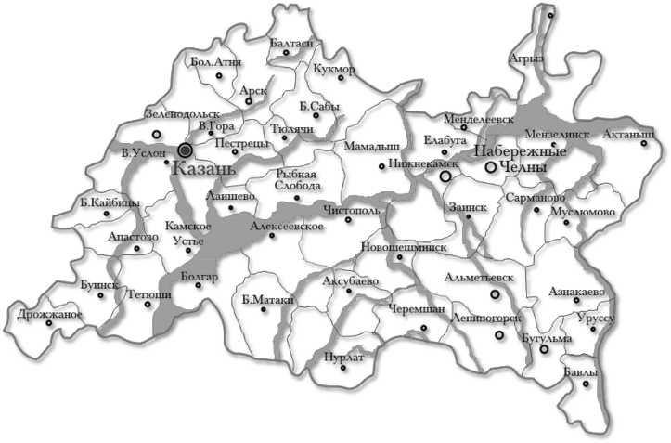
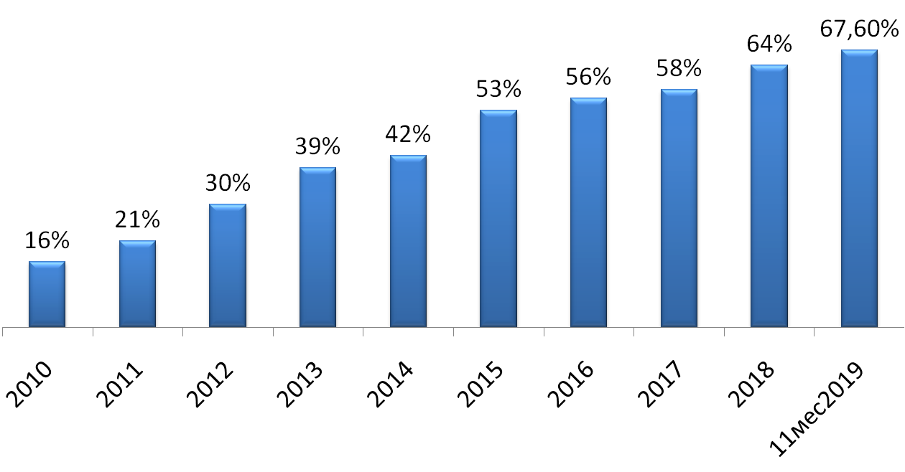
Антивирусная терапия ВИЧ- инфицированных
Охват АРВТ в РФ за 10 мес. 2019 года 67,1% от состоящих на «Д» наблюдении
В 2 РАЗА
Охват АРВТ С 2013г. по 2019г.

Slide 11
Охват антиретровирусной терапией ВИЧ-инфицированных на 01.01.2019год и за 11 месяцев 2019 года
Территория | На диспансерном учете на 01.01.2019г./01.12.2019 ВИЧ-инфицированных | Охват АРВТ от состоящих на учете | Количество пациентов с СД4<350 кл/мл, не охваченных АРВТ
Нижнекамский | 585/ 611 | 31,7%/ 42,9% | 88/ 70
Елабужский | 187/ 197 | 31,7%/ 31% | 16/ 14
Заинский | 110/ 119 | 45,5%/ 59,7% | 5/ 5
Чистопольский | 152/ 154 | 47%/ 58,5 | 21/ 25
Зеленодольский | 509/ 552 | 51%/ 54,5 % | 70/ 50
Алькеевский | 21/ 20 | 52%/ 50% | 3/ 5
Арский | 26/ 26 | 40/ 48% | 1/ 0
Лениногорский | 425/ 456 | 50,9%/ 57,9% | 47/ 34
Ютазинский | 14/ 22 | 31,1%/ 44,9% | 0/ 1
Муслюмовский | 16/ 16 | 50%/50% | 3/3

Slide 12
Смертность больных ВИЧ-инфекцией в РТ за 10 месяцев 2019 года По причине ВИЧ-инфекции умерло 210 чел. (10 мес. 2018г.-291 чел.), показатель смертности от ВИЧ-инфекции 6,47 на 100 тыс.населения, что на 27% ниже аналогичного периода 2018 года
Туберкулез – 36,2%
(2018 – 32,3%)

Slide 13
Мониторинг смертности по причине ВИЧ-инфекции в 2018 году
Умерли 210 чел. (Показатель смертности в Альметьевске и прикрепленных территориях - 9,3;
Казани и Наб.Челнах с прикрепленными территориям и по 5,2 (на 100 тыс.нас.)
Территории | Умерли по причине ВИЧ/ | Смертность на 100 тыс.нас
Лениногорский | 12 | 17,67
Сармановский | 4 | 13,91
Муслюмовский | 2 | 12,33
Бугульминский | 10 | 11,52
Азнакаевский | 5 | 9,84
Альметьевский | 16 | 9,23
Бавлинский | 2 | 6,94
Менделеевский | 5 | 19,88
Елабужский | 5 | 7,01
Заинский | 4 | 8,85
Буинский | 3 | 8,53
РТ | 210 | 6,47

Slide 14
Цели службы СПИД на 2020 год
Выполнение целевых показателей государственной стратегии
Добиться дальнейшего снижения новых случаев ВИЧ-инфекции
Качества тестирования
Охвата и эффективности АРВТ
Дальнейшее снижение случаев смерти от СПИДа
Ранней диагностики
Охвата АРВТ по жизненным показаниям

Slide 15
Благодарю
за внимание!
#ЯТочноЗнаю

